Slide 1
مستقبل تقنية الرحم الصناعى والتحديات والفرص
جمال أبو السرور
أستاذ أمراض التوليد والنساء
ومدير المركز الدولى الإسلامى للدراسات والبحوث السكانية بجامعة الأزهر
ورئيس الاتحاد الأفريقى لجمعيات الخصوبة
ورئيس الجمعية المصرية للخصوبة والعقم
والرئيس المشارك للجنة أخلاقيات البحوث البيولوجية بالمكتب الإقليمى لمنظمة الصحة العالمية
وعضو الجنة الدولية ولجنة الحكومات للأخلاقيات البيولوجية الأسبق باليونسكو
المؤتمر الدولى الرابع عشر – المنظمة الإسلامية للعلوم الطبية
تكنولوجيا الرحم الصناعى استكشاف الفرص والتحديات الصحية- الشرعية – الأخلاقية والقانونية
الكويت- 14-17 يونيو

Slide 2
عناصر البحث
فسيولوجيا الإنجاب الطبيعى والإخصاب الطبى المساعد.
لماذا هناك حاجة للرحم الصناعى.
الرحم الصناعى تطوره ومكوناته واستخداماته ومشاكله.
بدائل الرحم الصناعى.
الاستنتاج

Slide 3
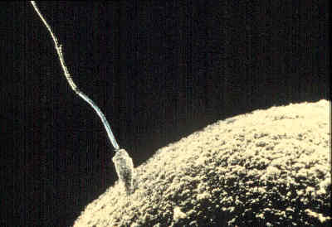
فسيولوجيا التكاثر

Slide 4
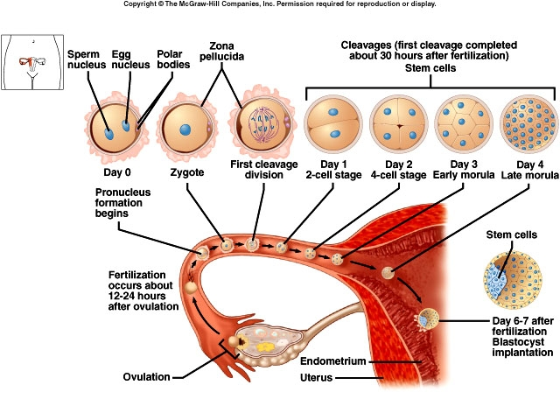

Slide 5
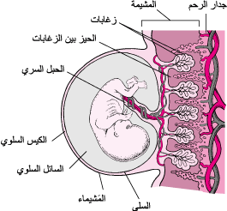
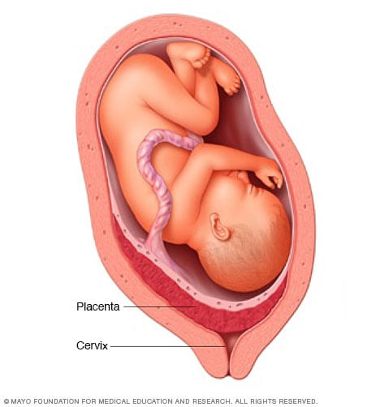

Slide 6
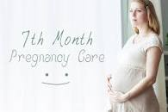
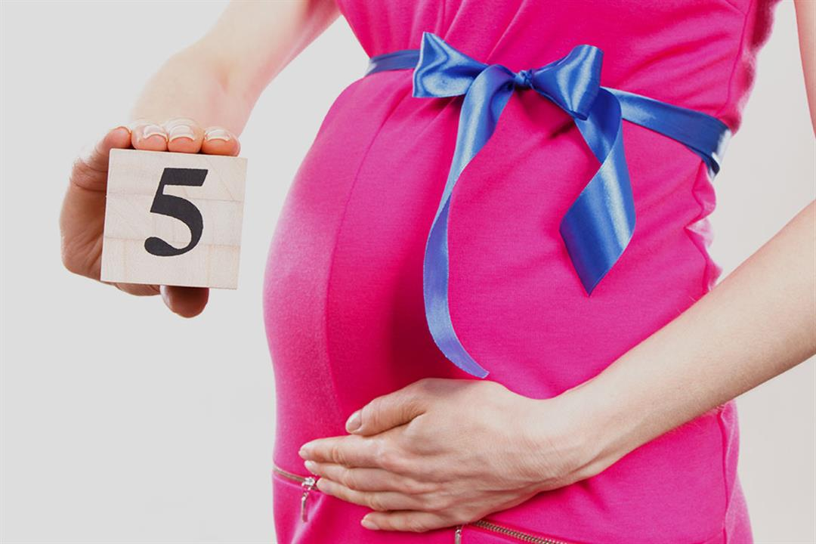

Slide 7
وإن نمو الجنين داخل رحم أمه الوراثية (Genetic mother) له الكثير من الفوائد فالجنين يتغذى بدم أمه ويتأثر الجنين وصفاته الوراثية المكتسبة (Epigenetics) بالبيئة المحيطة به داخل الرحم كما يكون لزاماً على الأم أن تتحمل مسئولية جنينها فتحميه من الممارسات الخاطئة التى تؤثر بالسلب على صحة الجنين مثل التدخين وتناول المُسكرات وعدم التغذية السليمة أو التعرض للمؤثرات الخارجية الضارة مثل الإشعاعات أوالحاجة لتناول العقاقير التى تضر بصحة الجنين .
وبذلك تنمو العلاقة الوثيقة والارتباط بين الجنين وأمه خلال فترة الحمل.

Slide 8
ولا عجب فإن لفظ الرحم مأخوذ من الرحمة والشفقة ويمثل منبتاً للجنين ونموه ويحميه من المؤثرات الخارجية الضارة
قال تعالى (( ثم جعلناه نطفة فى قرار مكين))
سورة المؤمنين من الآية "13"

Slide 9
لماذا الاحتياج للرحم الصناعى؟

Slide 10
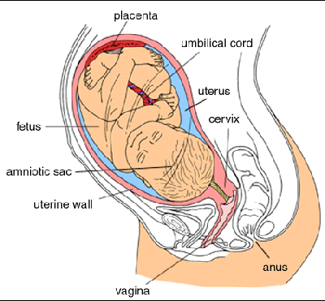
الولادة المبكرة

Slide 11
وعند الولادة المبكرة يكون عدم اكتمال معظم أعضاء الأجهزة المختلفة للطفل عائقاً لاستمرار الطفل على قيد الحياة أو التمتع بمستوى ووظيفى عال لأجهزة الجسم المختلفة وتزداد هذه المعاناة كلما كلما قصرت فترة الحمل عند الولادة.

Slide 12
الولادة المبكرة
< 28 أسبوع | أطفال شديدى نقص النمو Extremely premature
28-31أسبوع | أطفال ناقصى النمو جداً Very premature
< 37 أسبوع | أطفال متوسطى نقص النمو Moderate to late preterm
WHO premature labour and birth
Premature Birth Statistics (2023)

Slide 13
نسبة الولادة المبكرة England and Wales 2021
10% | عالمياً تبلغ نسبة ولادة الأطفال المبتسرين
8.7% | نسبة الولادة المبكره فى انجلترا وويلز
6% | < 28 أسبوع
10% | 28-32 أسبوع
83% | 32-> أسبوع
http://www.tommys.org.premature 2022

Slide 14
إن التقدم الهائل فى وحدات الرعاية المركزة للأطفال المبتسرين (الخدج) باستخدام الوسائل الحديثة للتنفس الصناعى
(surfactant) ( pulmonary vasodilatory therapy, high frequency oscillatory ventilation)
واستخدام عقاقير التوتر السطحى
(surfactant) قد أحدثت تقدم هائل فى المحافظة على حياة الطفل الخدج وانخفضت بتعريف القدرة على الحياة والنمو للطفل المولود إلى 22-24 أسبوع من الحمل

Slide 15
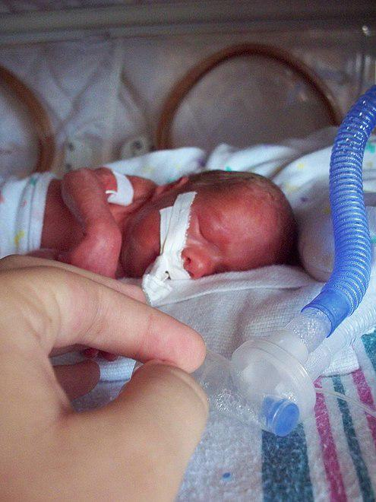

Slide 16
الطفل المخدوج (المبتسر)
وبالرغم من التقدم الهائل فى الرعاية المركزة للأطفال حديثى الولادة إلا أنه مازال هناك تحد اكلينيكى هائل فى رعاية الطفل المخدوج والذى مازال على رأس قائمة المراضة والوفاة بين الأطفال حديثى الولادة.
March of Dimes, Partnership for MNCH, Save the children, WHO, Born too soon: the global action report on preterm birth. Geneva: WHO 2012

Slide 17
فرص الحياة بعد الولادة المبكرة انجلترا وويلز
فرص الحياة | فترة الحمل
0% | < من 22 أسبوع
10% | 22 أسبوع حوالى
60% | 24 أسبوع حوالى
89% | 27 أسبوع حوالى
95% | 31 أسبوع حوالى
34 أسبوع مماثل لطفل كامل النمو
http://www.tommys.org.premature 2022

Slide 18
نسبة المراضة فى الأطفال المبتسرين انجلترا وويلز
10 % من الأطفال المبتسرين سيعانون من عاهة مستديمة مثل أمراض الرئة أو الشلل
الدماغى أو فقد البصر أو السمع.
5 % من الأطفال المولودين قبل 26 أسبوع سيكون لهم احتياجات خاصة.
22% سيعانون من إعاقة شديدة مثل الشلل الدماغى – عدم القدرة على المشى
وانخفاض القوى العقلية واحتياجات للسمع أوالإبصار.
24% سيعانون من إعاقة متوسطة.
23% سيعانون من إعاقة بسيطة.
20%سيكونون بلا مشاكل.
http://www.tommys.org.premature 2022

Slide 19
وفيات ومراضة الطفل الخدج (المبتسر) فى الولايات المتحدة
6% | - نسبة ولادة الأطفال الخدج من كل الولادات وهى فى زيادة مستمرة ¹
33% | - الطفل المخدوج كسبب لوفيات الأطفال ²
50% | - الطفل الخدج كسبب للشلل الدماغي ³
80% | - نسبة المراضة بين الأطفال المخدوجين الذين بقوا على قيد الحياة ³
1- Glass HC et al . Outcomes for extremely premature infants anesthesia Analg 2015;120:1337-51
2-Callaghan et al. the contribution of preterm birth to infant mortality rates in USA. Pediatrics, 2006;118:1566-73.
3- Anderson JG et al. Survival and major morbidity of extremely premature infants: a population based study. Pediatrics- 2016, 138:e20154434.

Slide 20
الرحم الصناعى
ولذلك فإن تطوير جهاز خارج الجسم (رحم صناعى) يساعد على اكتمال نمو الطفل وأعضائه لأسابيع قليلة يتوقع أن يقلل بنسبة كبيرة وفيات الأطفال المبتسرين ومراضتهم على المدى الطويل.

Slide 21
المكونات الأساسية للرحم الصناعى
بيئة معقمة تماثل السائل الأمنيوسى داخل الرحم.
دائرة أكسجين قليلة أو عديمة المقاومة متصلة بالحبل السرى تعمل بواسطة قلب الجنين وتماثل وحدة المشيمة – الحبل السرى.
)extracorporeal membrane oxygenation (ECMO))

Slide 22
عام 1960
وقد استعمل نموذج الرحم الصناعى لأول مرة فى الحُمَلَ (Lambs) فى عام 1960 حيث أجريت عدة تجارب أُدخلت فيها القِنِيِة (cannulation) فى الحبل السرى لِلحَمَل وضخ الكسيجين بواسطة (ECMO) واستمرت التجربة لمدة تتراوح بين 40 دقيقة ويومين^{1،2}
1- Maynes E A et al. A new method of oxygenation: a study of its use in respiratory support and the artificial placenta. Ann Surg. 1963;158:537-42.
2- Zapol WM et al. artificial placenta: two days of total extra uterine support of the isolated premature lamb fetus. Science. 1969; 166:617-18

Slide 23
عام 1986
وفى عام 1986 مع تقدم التكنولوجيا المستمر وإضافة خزان للدم المندفع من الحبل السرى والذى ينظم أوتوماتيكياً معدل الانسياب داخل مضخة الأكسيجين طبقاً لمعدل ملأ خزان الدم تحسن أداء الرحم الصناعى وامتدت فترة استمرار حياة الجنين إلى 165 ساعة. إلا أن التجربة لم تكلل بالنجاح نتيجة لحدوث هبوط بالقلب فى كل الحيوانات التى أُجريت عليها التجارب.
Kuwabora Y et al.
Artificial placenta. Long term extra uterine incubation of isolated goat fetuses. Artif Oragnas 1989; 13:527-31

Slide 24
عام 1989
وفى عام 1989 تم تعديل مكونات الرحم الصناعى وإضافة دائرة غسيل الدم (Haemodialysis) للمحافظة على توازن السوائل والشوارد (electrolytes) ولكن لم تزد فترة حضانة الجنين أكثر من 236 ساعة (9،8 يوم) نتيجة لحدوث هبوط فى القلب فى كل الحالات.
Kuwabora Y et al.
Artificial placenta. Long term extra uterine incubation of isolated goat fetuses. Artif Oragnas 1989; 13:527-31

Slide 25
وتبع ذلك العديد من المحاولات الأخرى بواسطة فرق باحثين فى عام 1989 وعام 2002 وعام 2019 استطاعت أن تمكن الحَمَل الناقص النمو من البقاء على قيد الحياة 4 أسابيع داخل الرحم الصناعى.
Emily A et al 2019. The artificial womb 2019.
https://cambridge.org/core/terms. https://doi.org/10.1017/9781108564434.010

Slide 26
فلقد صُمِمَ رحم صناعى قادر على الاستبدال المستمر للسائل المشابه للسائل الأمنيوسى عدة مرات يومياً (مماثلاً لما يحدث له فى الرحم الطبيعى) وأُمكِنَ منع حدوث الالتهابات واستطالة فترة الحضانة داخل الرحم الصناعى إلى أربعة أسابيع حيث أن الجنين يتنفس داخل الرحم الصناعى تلقائياً ويبتلع السائل الأمنيوسى مثلما يحدث داخل الرحم الطبيعى .
Beall MH et al 2007.
Amniotic fluid water dynamics. Placenta. 2007: 28:816-23.

Slide 27
Components of Artificial Womb
Retrieved from: Wikipedia the free encyclopedia "https://en.wikipedia.org/w/index.php?title=Artificial_womb&oldid=1151401547"

Slide 28
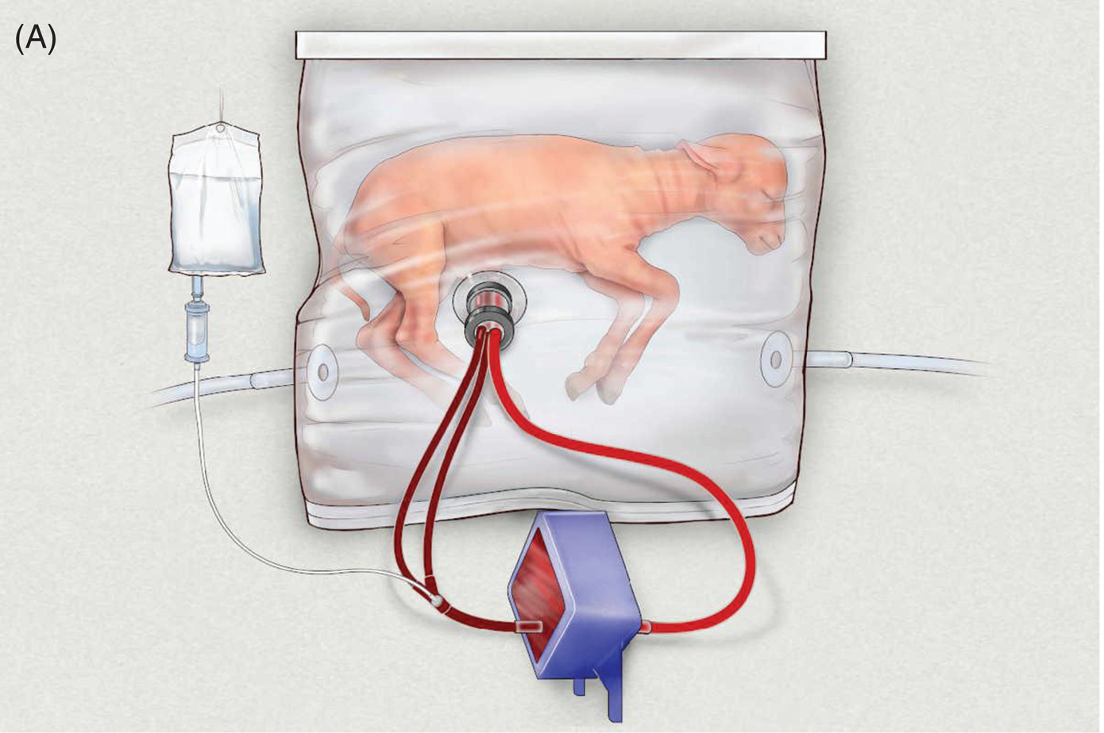
Emily A et al 2019. The artificial womb 2019.
https://cambridge.org/core/terms. https://doi.org/10.1017/9781108564434.010

Slide 29
دواعى استخدام الرحم الصناعى فى حال ثبوت أنه فاعل وآمن
أولاً: الأطفال المبتسرين:-
زيادة معدل البقاء على قيد الحياة للأطفال المبتسرين وذلك عن طريق وصلات بالحبل السرى وإمدادهم بالاكسجين والمغذيات والأدوية والتخلص من الفضلات مع حمايتهم من التلوث والمؤثرات الخارجية بإحاطتهم بكيس به ما يشبه سائل الأمنيوس.

Slide 30
دواعى استخدام الرحم الصناعى فى حال ثبوت أنه فاعل وآمن
ثانياً: كبديل لإجراء الجراحات على الأجنة فى حالة معاناة الأجنة من أمراض مختلفة دون تعريض صحة الأم لأى مضاعفات تنتج من إجراء الجراحة على الجنين داخل رحم الأم.

Slide 31
دواعى استخدام الرحم الصناعى فى حال ثبوت أنه فاعل وآمن
ثالثاً: حماية الجنين من التعرض لأى أخطار فى البيئة المحيطة به مثل الاشعاعات النووية أو ضرورة استخدام الأم لعقاقير ووسائل طبية لا يمكن الاستغناء عنها ولكنها تضر بصحة الجنين وتسبب التشوهات الخلقية.

Slide 32
دواعى استخدام الرحم الصناعى فى حال ثبوت أنه فاعل وآمن
رابعاً: حماية الأم من مضاعفات الحمل والولادة والتى قد تزداد نسبة حدوثها طبقاً للخلفية الصحية للأم قبل الحمل مثل أمراض القلب المتقدمة وضغط الدم والسكر والأمراض السرطانية.

Slide 33
دواعى استخدام الرحم الصناعى فى حال ثبوت أنه فاعل وآمن
خامساً: متابعة نمو الجنين بصفة مستمرة مما يساعد على التعرف على تطور نمو الجنين وإمكانية التدخل الجراحى للعيوب الخلقية والعلاج الجينى للجنين دون تعرض الأم لأى مضاعفات وكذلك المشاكل التى تطرأ على صحة الجنين وعلاجها قبل أن تتطور الحالة ويصبح من الصعب علاجها.

Slide 34
الصعوبات التى أدت إلى تأخر تقدم تجارب الرحم الصناعى فى حيوانات التجارب
1- الحجم الكبير لدائرة الرحم الصناعى مقارنة بمشيمة الجنين.
2- العبء الكبير على قلب الجنين مما يؤدى إلى حدوث هبوط بالقلب.
3-الحاجة إلى جرعات كبيرة من مسيلات الدم (Anticoagulant)
4- حدوث المضاعفات المختلفة مثل الالتهابات والتحمض (acidosis) وعدم قدرة الجنين على التنفس.

Slide 35
ورغم أن فكرة الرحم الصناعى نوقشت بين العلماء لأول مرة لمساعدة الأطفال المبتسرين فى عام 1923 أى منذ حوالى مائة عام فوجىء العالم فى عام 2019 بنجاح فريق بحث من معهد علوم الحيوان فى بكين (الصين) بنمو عضو لجنين نتج من بويضة قرد خصبت خارج الجسم ونقلت إلى رحم صناعى.

Slide 36
عام 2022م
تمكن فريق علماء من معهد سوتشو للهندسة الطبية الحيوية والتكنولوجيا من استخدام الرحم الصناعى لنمو أجنة الفئران فى رحم صناعى يحتوى على خليط مغذيات وتنظيم لدرجة الحرارة وإمداد الهواء والتغذية لنمو الجنين، واستخدام الذكاء الصناعى لمراقبة الأجنة والتقاط صور واضحة.
South China morning post

Slide 37
ويقول المتحمسون لهذه الممارسة بأن مثل هذه الطريقة تمكن السيدة التى ليس لديها رحم على الإطلاق أو لديها رحم غير قادر على حمل الجنين لفترة كافية لولادة طفل كامل النمو من أن تضع بويضتها الملقحة داخل الرحم الصناعى والاستعانة بالذكاء الصناعى لاكتمال نمو الطفل.

Slide 38
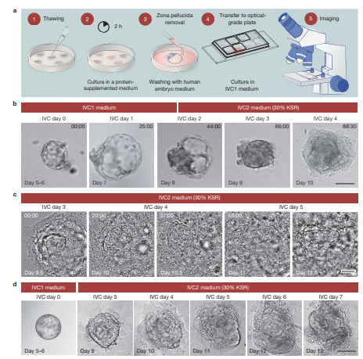
Marta N. Shahbazi et al. Self-organization of the human embryo in the absence of maternal tissues,
NATURE CELL BIOLOGY VOLUME 18 | NUMBER 6 | JUNE 2016
Development of human Embryo till day 13th

Slide 39
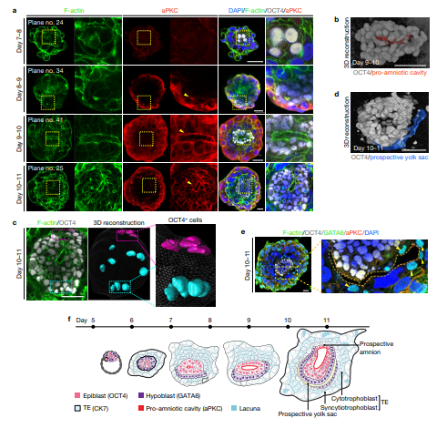
Marta N. Shahbazi et al. Self-organization of the human embryo in the absence of maternal tissues,
NATURE CELL BIOLOGY VOLUME 18 | NUMBER 6 | JUNE 2016
Development of human Embryos till day 11th-13th day

Slide 40
نمو الجنين منذ مراحل تكونه الأولى خارج جسم الأم يحاط بالعديد من المشاكل الأخلاقية والنفسية والدينية والصحية والقانونية، هذا بالإضافة إلى مدى سلامة ونجاح هذه الممارسة، هذا علماً بأن البديل وهو زراعة الرحم قد نجحت فى العديد من أنحاء العالم.

Slide 41
زراعة الرحم
ولد أول طفل حى بعد عملية زراعة الرحم
(uterus transplantation) فى السويد فى عام 2014 وهناك 1-2% من السيدات ليس لديهم رحم على الإطلاق أو لديهم رحم غير قادر على أداء وظيفته ويحتاجون لزراعة الرحم إذا رغبوا فى الحمل والولادة.
Mats Brannstrom et al, 2022.
Fertil and Steril 2022
Doi:10.1016/j.fertnstert.2022.05-17

Slide 42
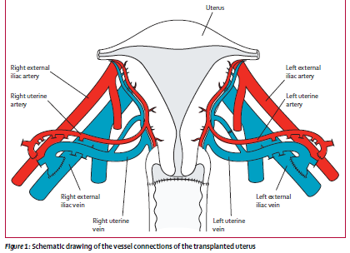
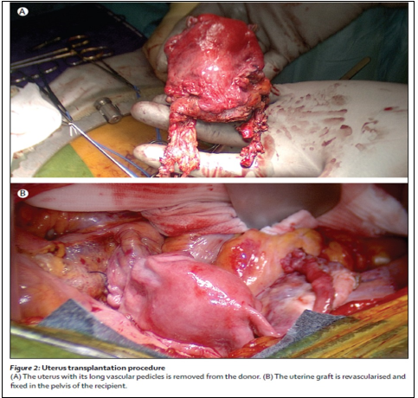

Slide 43
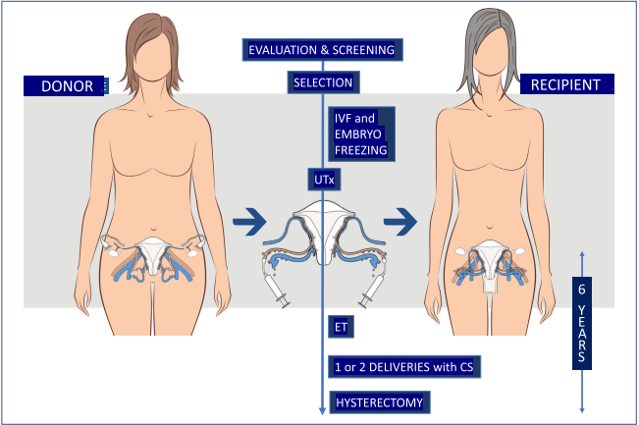
Uterus Transplantation
Jean-Marc Ayoubi et al 2022. Evolving clinical challenges in uterus transplantation.
RBMO VOLUME 45 ISSUE 5 2022

Slide 44
وحتى عام 2021 قد أُجرى عالمياً 90 عملية زراعة رحم منها 20 حالة فى السويد وولد حوالى 50 طفل بعد إجراء عملية الإخصاب الطبى المساعد (أطفال الأنابيب) وبلغت نسبة الحمل والولادة حوالى 33%.
University of Gothenburg
June 14, 2022

Slide 45
الصعوبات التى تواجهها عملية زراعة الرحم
1- صعوبة توفر المتبرعين بأرحامهم.
2-مدى صلاحة المتبرع إليه طبياً.
3- المهارة الجراحية الفائقة اللازمة لإتمام العملية بنجاح.
4- المضاعفات التى قد تحدث للمتبرع (الحى) والمتبرع إليه.
5- الحاجة لإجراء عملية الإخصاب الطبى المساعد قبل إجراء العملية 6- استخدام مثبطات المناعة لمدة 12-6 أشهر قبل زراعة الأجنة.
7- الرعاية الصحية للمتبرع إله عقب زراعة الرحم وخلال فترة الحمل.
8- الحاجة لإزالة الرحم المتبرع به عقب الولادة بواسطة عملية قيصرية.

Slide 46
الاستنتاج
إن نجاح تصميم الرحم الصناعى تقدم هائل ومطلوب حيث أنه يمكن أن يقدم خدمات طبية وبحثية خاصة للأطفال الخدج.
قبل أن يستخدم الرحم الصناعى للإنسان لابد أن يثبت أنه فاعل وآمن فى حيوانات التجارب.
استخدام الرحم الصناعى يثير العديد من القضايا الأخلاقية والصحية والدينية والقانونية والاجتماعية والتى يجب أن تناقشها الهيئات الصحية والأخلاقية والعلمية والدينية والقانونية وتضع الضوابط والارشادات الملزمة التى تتناسب مع الخلفية الدينية والأخلاقية والثقافية والاجتماعية والقوانين المنظمة فى المجتمعات المختلفة.

Slide 47
الاستنتاج
4. إذا ثبت أن الرحم الصناعي فاعل وآمن فيمكن استخدامه لتقليل وفيات ومراضة الأطفال الخدج.
5. هناك استخدامات صحية وبحثية أخرى للرحم الصناعى ممكنة مستقبليا مثل إجراء الجراحات على الأجنة وحماية الأجنة من التعرض لأى أخطار بيئية طارئة وحماية صحة الأمهات اللائى يعانين من أمراض مستعصية.
6.استخدام الرحم الصناعى كبديل لرحم الأم يتنافى مع الضوابط الأخلاقية والصحية والدينية والقانونية وخاصة فى المجتمعات الإسلامية.

Slide 48
شكراً لكم

Slide 49
Uterus transplantation زراعة الرحم
Surrogate mother
(Ethical, religious and legal concerns
Uterine transplantation

